Slide 1
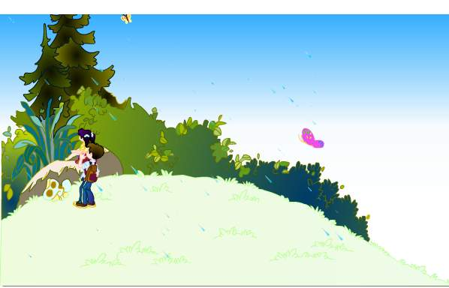
我不是最弱小的

Slide 2


我不是最弱小的

Slide 3


弱
末
萨
托
铃
簇
随
芬
芳
聊
倾
递
娇
掀

Slide 4

周末
铃兰花
簇拥
芬芳
聊天
递给
娇嫩
掀起
随风舞动
倾盆大雨

Slide 5

周末，我在公园里看到水面上开着娇嫩的荷花,那芬芳的气息随风飘散。
人们簇拥着杨利伟，有时倾听他的谈话，有时和他聊天。
教师节那天，兰兰把自制的贺卡双手递给我，带着银铃般的笑声跑开了。

Slide 6
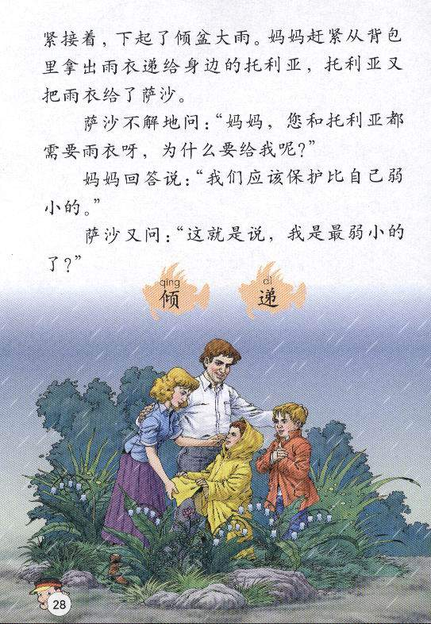

Slide 7
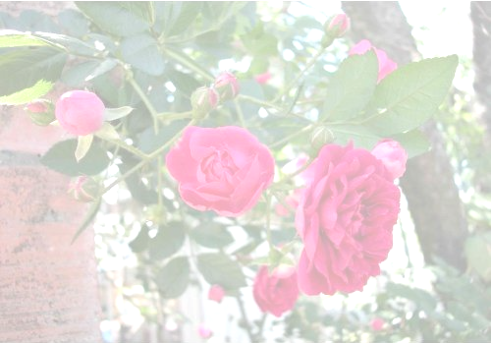
原来有一丛野蔷薇,被铃兰花簇拥着,开出了第一朵粉红色的花。带着露珠的花朵随风舞动，芬芳扑鼻。
雨前
大雨已经打掉了两片蔷薇花瓣，花儿无力地垂着头，显得更加娇嫩。
雨中

Slide 8
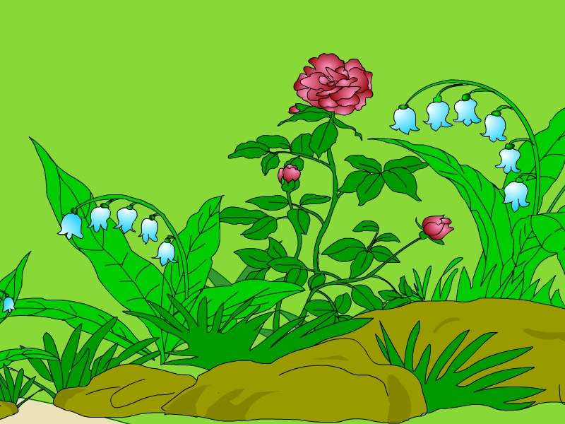
原来有一丛野蔷薇,被铃兰花簇拥着,开出了第一朵粉红色的花。带着露珠的花朵随风舞动，芬芳扑鼻。

Slide 9
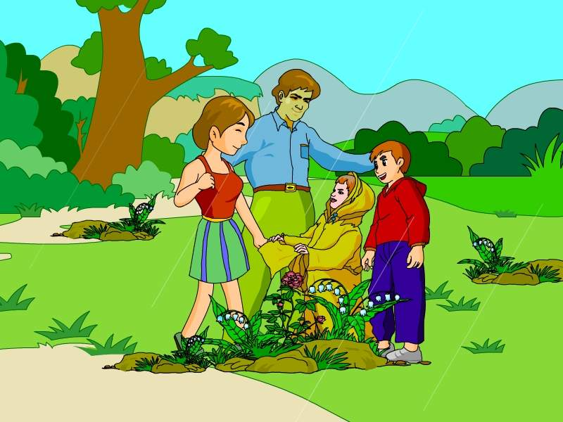
大雨已经打掉了两片蔷薇花瓣，花儿无力地垂着头，显得更加娇嫩。

Slide 10

妈妈，您和托利亚都需要雨衣呀，为什么要给我呢？
这就是说，我是最弱小的了？
妈妈，现在我还是最弱小的吗？

Slide 11
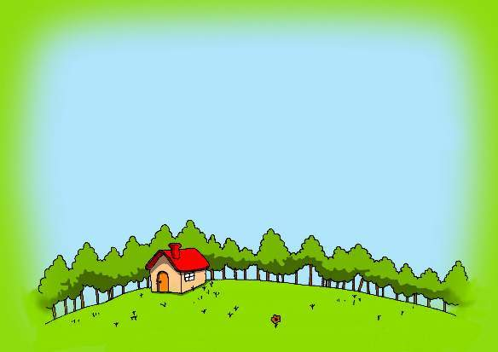
小建议：
自己先读好，再找你组内的小伙伴，互相朗读，互相倾听，互相帮助，夸夸优点，提出不足。

Slide 12

“妈妈，您和托利亚都需要雨衣呀，为什么要给我呢？”
“我们应该保护比自己弱小的。”
“这就是说，我是最弱小的了？”
“要是你谁也保护不了，那你就是最弱小的。”
“妈妈，现在我还是最弱小的吗？”
“不，不，你能保护更弱小的，你是勇敢的孩子啦！”

Slide 13
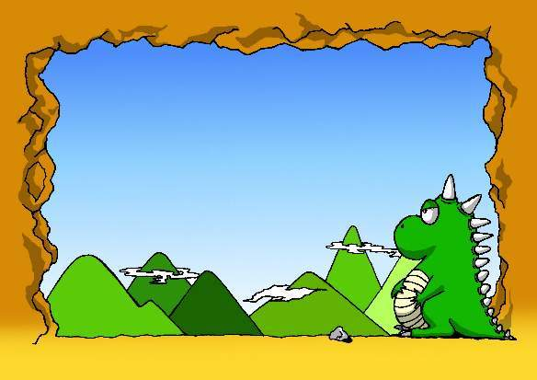

我会写
扑打 扑闪
托付
托住
触摸
摸一摸
扑
托
摸
利
锋利
流利
铃
铃声
铃铛
弱
弱小
虚弱

Slide 14
我会写
周末期末
芳草
芬芳扑鼻
末
芬
芳
夏
夏天
夏季
应
该
答应
活该

